Slide 1
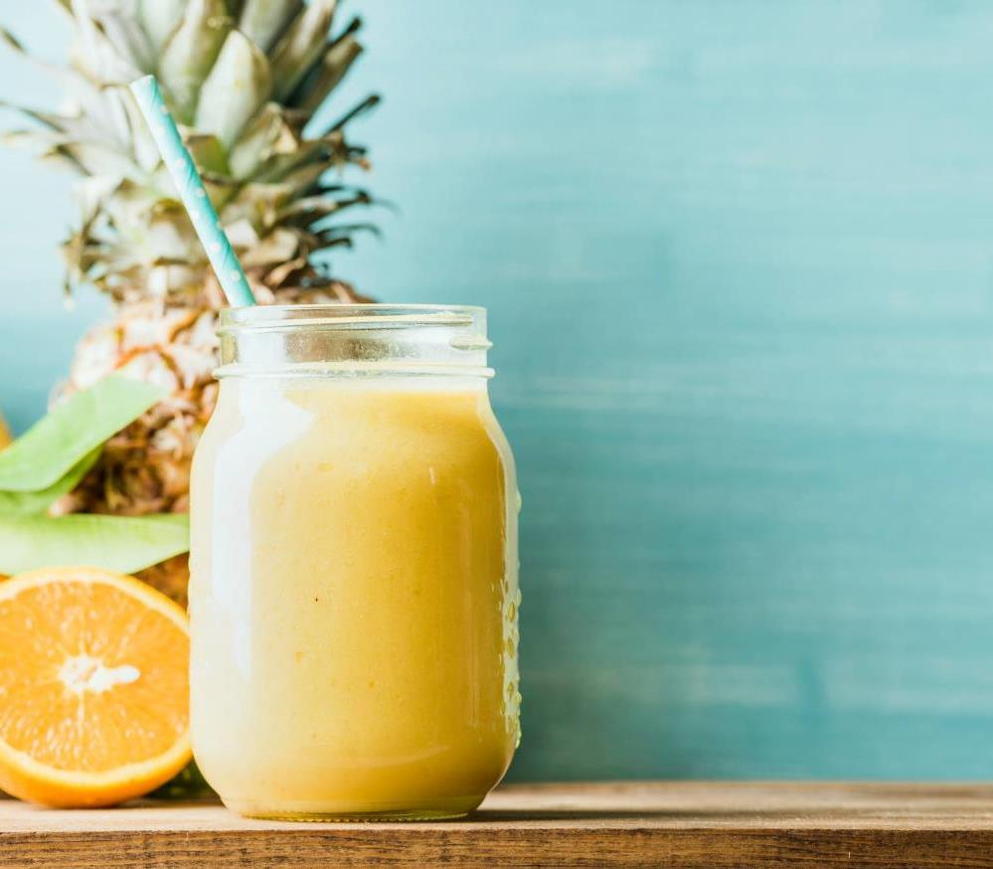
Arbetsmiljö 2023-2024
Uppföljning – actions m.m.

Slide 2
Effektiv PA 2023-2024 MAXI - Uppföljning
MAXI ICA Stormarknad S A M – systematiskt arbetsmiljöarbete 2023-2024

Slide 3
Effektiv PA 2023–2024 grönt ljus inom alla områden
Psykosocial
arbetsmiljö
Kundrelationer
Butikslokalen/ utrustning
Personal –
utrymmen
Utvecklings-
möjligheter
Säkerhet
Organisations – utveckling
Personal –
aktiviteter
Fysiska
arbetsmiljön
Goda & tydliga
rutiner
Belastnings –
ergonomi
Motivation i
arbetet
Utbildnings-
möjligheter
Bra ledarskap
Bra personal –
planering
Hälsa
Kompetens
i arbetet
Introduktion
Kvinna / Man
Äldre / Yngre
Trivsel
Bra medarbetar-
skap
Introduktion
Rehabilitering
Kommunikation
Medarbetarsamtal
Coaching
Effektiv PA 2023–2024 grönt ljus inom alla områden

Slide 4
MAXI butikens – organisation – SAM (systematiskt arbetsmiljöarbete)
Tydlig organisation som arbetar aktivt för säkerställa och utveckla en attraktiv arbetsplats och företag med löpande fokus på arbetsmiljön
Ledningsgruppen är ansvariga för det löpande SAM-arbetet
Kartläggning och riskanalys genomförs via skyddskommittén
MAXI handlaren är ytterst ansvarig för företagets SAM - arbete
Respektive försäljningschef
är ansvarig för arbetsmiljön
inom sitt ansvarsområde;
**
Med arbetsmiljöansvar avses bl a:
Systematiskt arbetsmiljöarbete
Fysisk arbetsmiljö
Psykosocial arbetsmiljö
Utrustning och inventarier
Introduktion
Kartläggning och riskanalys
Säkerhet
Gott ledarskap
Gott medarbetarskap
Rehabilitering
** i ledn.grp kan vissa punkter åligga butikschef motsvarande.
Skyddskommittén är ansvarig för övergripande kartläggning och riskanalys av arbetsmiljön
inom företaget;
Skyddskommittén agerar enligt följande:
Tre till fyra kartläggningsmöten per år (enligt schema)
Upprättar förslag till handlingsplan för SAM arbetet
Vid behov mer frekvent
I skyddskommittén ingår minst 2 representanter från ledningsgrupp
Rapporterar skriftligen till MAXI handlare och ledningsgrupp
Ytterst ansvarig för arbets – miljö och SAM arbetet är MAXI handlaren. Löpande uppföljningsarbete sker via ledningsgruppen.
Fastställer handlingsplan för SAM arbetet.
3-4 st. kartläggnings &
Riskanalysmöten / år
Dokumenterade
Ledningsgruppen har regelbundet möten varje vecka där SAM ingår

Slide 5
Vi har gjort och gör en mängd bra saker som förbättrar arbetsmiljön
Exempel på områden som vi löpande arbetar aktivt inom för att vara en attraktiv arbetsplats och företag
Fortsatt utvecklat Självscanning – självbetalning
Organisationsutveckling och bemanningsplanering
Introduktionspaket
Företagsintroduktion
Avdelningsintroduktion
Subventionerad friskvårdsaktiviteter
Subventionerad naprapat/massör
Rehabiliteringsstöd
Företagshälsovård
Friskvårdssatsning
Utbildningsplanering
Ledarutvecklingsprogram
Uppföljning av eventuella olyckor och tillbud
Löpande uppföljning av butiksdriften
Aktiv Personalplanering och medarbetarutveckling
MAP / Avstämningssamtal – minst ett per år
Personalhandbok (tydliga rutiner och regler)
Säkerhetshandbok – samt samordnare
Säkerhetskartläggning löpande
Operativ utveckling av butiksdrift löpande
Översyn av skyddskläder och arbetsskor
Benchmarking med andra MAXI butiker + Studieresor
Ergonomitänkande vid investeringar i utrustning
Investeringar i ergonomisk kompetens ”träna tränarna” via Wireca
Frontlinjen, kassaplanering och arbetsrotation
Aktivt arbete med checklistor / arbetsrutinbeskrivningar
Frukost och lunch m.m.
Detta är några aktiva åtgärder på vårt S A M – arbete under 2023-2024.

Slide 6
Sättet du började på är att sluta prata och börja göra.
Walt Disney

